Slide 1

第 2 章
点、直线和平面的投影

Slide 2
第2章 点、直线和平面的投影
2.1 投影的基本知识
2.2 点的投影
2.3 直线的投影
2.4 平面的投影
2.5 变换投影面法
2.6 直线、平面之间的相对位置

Slide 3
2.3 直线的投影
一、直线的投影
两点确定一条直线，将两点的同名投影用直线连接，就得到直线的同名投影。
C
直线的投影仍为直线，特殊情况下为一点。
A
B
D
直线的投影特性取决于直线与三个投影面间的相对位置。
a
b
c(d)
H

Slide 4
二、各种位置直线的投影特性
直线对于三投影面的位置可分为三类:
正平线（平行于Ｖ面）
平行于某一投影面而
与其余两投影面倾斜
投影面平行线
侧平线（平行于Ｗ面）
水平线（平行于Ｈ面）
统称特殊位置直线
正垂线（垂直于Ｖ面）
投影面垂直线
侧垂线（垂直于Ｗ面）
垂直于某一投影面
铅垂线（垂直于Ｈ面）
一般位置直线
与三个投影面都倾斜的直线

Slide 5
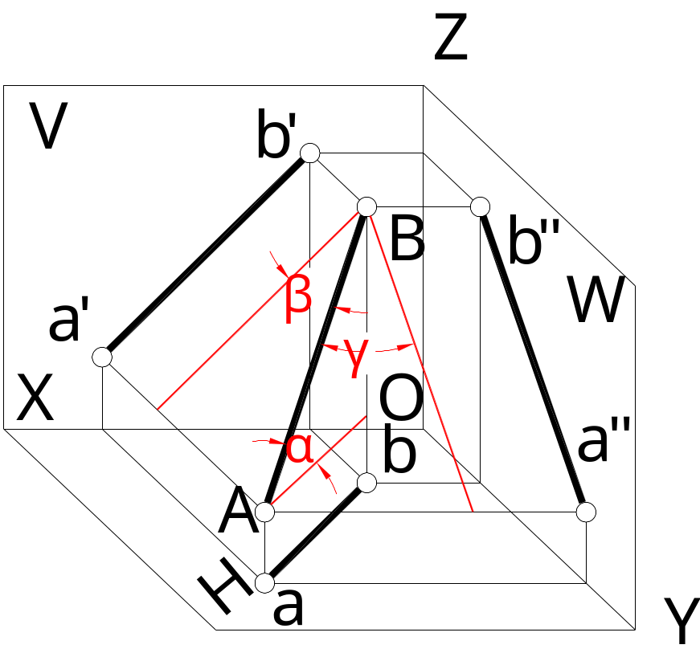
二、各种位置直线的投影特性
直线与其在投影面上投影之间的夹角，称为该直线与该投影面之间的倾角。
与H面的夹角: α
与V面的夹角:β
与W面的夹角:γ
以正平线为例，讨论投影面平行线的投影特性：

Slide 6
1.正平线——只平行于正面投影面的直线
b′
Z
Z
b′
b″
a′
γ
B
b″
a′
α
a″
α
γ
X
O
Y_{W}
A
a″
X
O
a
b
a
b
Y_{H}
Y
投影特性：
①直线的正面投影a′b′反映直线 AB 的实长,并且反映直线 AB 对H、W面的倾角α、γ。
②直线的水平投影ab和侧面投影 a〞b 〞分别平行于OX 轴和OZ 轴。到投影轴的距离反映直线AB到正面的距离。
同样，对于水平线和侧平线也可得到类似的特性。

Slide 7
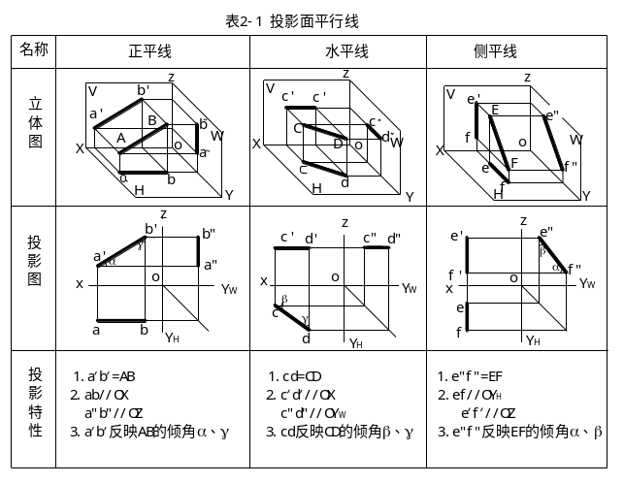

Slide 8
投影面平行线的投影特性：
正平线
水平线
侧平线
实长
Z
实长
a′
a″
a′
b′
a″
a″
b″
a′
b′
b″
b′
b″
X
O
YW
a
a
b
a
YH
b
b
实长
① 直线在所平行的那个投影面上的投影反映实长,
并且反映空间直线对另外两个投影面的实际倾角。
② 直线在另两个投影面上的投影平行于相应的投影轴，
并且到投影轴的距离反映空间直线到所平行的投影面的实际距离。

Slide 9
2.投影面的垂直线：
只垂直于一个投影面的直线。
以正垂线为例，讨论其投影特性:
Z
（a′）b′
z
a″
b″
（a′）b′
A
a″
X
O
Y_{W}
B
b″
X
O
a
a
b
Y_{H}
b
Y
①直线AB的正面投影a′b′积聚成一点。
投影特性:
②水平投影ab⊥OX, 侧面投影a″b″⊥OZ，而且都等于直线AB的实长。
同样，对于铅垂线、侧垂线也可得到类似的特性。

Slide 10
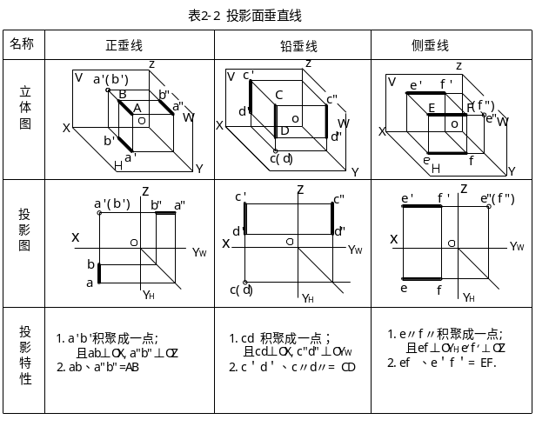

Slide 11
投影面垂直线的投影特性:
正垂线
铅垂线
侧垂线
a′(b′)
b″
a″
c′
c″
e′
f′
e″ (f″ )
●
●
d′
d″
b
●
e
f
a
c (d)
① 直线在其垂直投影面上的投影，积聚为一点。
② 另外两个投影，反映线段实长，且垂直于相
应的投影轴。

Slide 12
既然垂直线也平行于投影面，能否称它为平行线呢？
讨论
Z
Z
a'
a"
a'
b'
a"
b"
b'
b"
X
Y_{W}
X
Y_{W}
O
O
a
a
（b）
b
Y_{H}
Y_{H}
Notes:
问题1：在平行线投影图上我们可以找到直线与投影面的夹角，在垂直线投影图上能否得知 、和 ？
从垂直线的空间位置看，因为三个投影面互相垂直，直线垂直于一个投影面必平行于其它两个投影面。所以对于铅垂线来说，=90 º、=0、 =0
问题2、既然垂直线也平行于投影面，能否称它为平行线呢？
平行线的定义是平行于一个投影面，倾斜于另外两个投影面，而垂直线的定义是垂直于一个投影面，平行于另外两个投影面。所以一条线若平行于两个投影面，它就是垂直线，而不是平行线。

Slide 13
3. 一般位置直线
与三个投影面都倾斜的直线。
Z
Z
b′
b″
b′
b″
a′
a″
a′
X
O
YW
X
O
b
b
a″
a
a
Y
YH
投影特性：
三个投影都小于实长，而且与三根投影轴都倾斜。

Slide 14
三、求一般位置线段的实长及其与投影面的倾角
在直角三角形中，一条直角边为直线的投影长，另一条直角边为直线的坐标差，则斜边即为该直线的真长；真长与投影长之间的夹角为直线与该投影面的倾角。
真长（TL)
坐标差
△Z、△Y、△X
α、β、γ
H、V、W投影长

Slide 15
三、 一般位置线段的实长及其与投影面的夹角
直角三角形法
1． 求直线的实长及对水平投影面的夹角α角
2． 求直线的实长及对正面投影面的夹角β角
3． 求直线的实长及对侧面投影面的夹角γ角

Slide 16
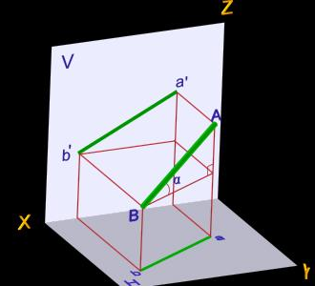
求直线的实长及与H面夹角α
a′
Za-Zb
b′
r′
X
r′
β
R
a
Za-Zb
b
α
实长
AB
|z_{A}-z_{B}|
α
ab

Slide 17
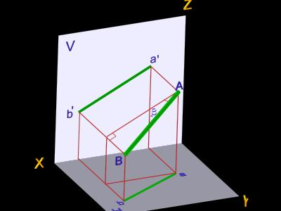
求直线的实长及与V面夹角β
实长
a′
β
b′
X
Q
a
q
Yb-Ya
b
AB
|y_{A}-y_{B}|
β
a′b′

Slide 18
求直线的实长及与W面夹角γ
Z
b″
b′
b′
γ
B
b″
a′
a″
X
O
Y
a′
γ
b
b
A
a″
a
a
|x_{A}-x_{B}|
Y

Slide 19
总结：求夹角与实长的方法
α
β
γ
Z坐标之差
Y坐标之差
X坐标之差
ab
a′b′
a″b″
AB
AB
AB
重点掌握两个三角形：
实长AB
实长AB
|Za-Zb|
|Ya-Yb|
α
β
ab
a′b′

Slide 20
总结：
一、直角三角形法的作图要领：用线段在某一投影面上的投影长作为一条直角边，再以线段的两端点对于该投影面的坐标差作为另一条直角边。所作直角三角形的斜边即为线段的实长，斜边与投影长间的夹角即为线段与该投影面的夹角。
二、直角三角形的四个要素，即实长、投影长、坐标差及直线对投影面的倾角。已知四要素中的任意两个，便可确定另外两个。
三、解题时，直角三角形画在任何位置，都不影响解题结果，但用哪个长度来做直角边不能搞错。

Slide 21
例1：已知直线AB的V投影，且AB=40mm，求AB的H投影。
R=40mm
b′
△Y_{AB}
a′
a
量取△Y_{AB}
b

Slide 22
例2：已知直线AB与AC长度相等，求C点投影。
c′
AC实长
b′
a′
X
AB实长
b
a
c

Slide 23
例3:已知水平线AB 的两面投影及点 C 的两面投影，求作直线 CD，使其与直线 AB 相交且与 H 面成 30º夹角。
CD真长
Cˊ
△Z_{CD}
有两解
aˊ
α
dˊ
bˊ
CD水平投影长
d
b
a
c
以CD水平投影长为半径作弧

Slide 24
四、直线与点的相对位置
点与直线的相对位置可以分为两种，即点在直线上和点不在直线上。
（1）若点在直线上，则点的各个投影必在直线的同名投影上，并将线段的各个投影分割成定比。
V
'
如图所示，C点在直线AB上，则C点的正面投影 c′在直线 AB 的正面投影 a′b′上，C点的水平投影c在直线 AB 的水平投影ab上，同样c"在a"b"上,而且AC/CB= ac/cb
b
c
'
B
b"
a
'
c"
C
W
A
b
a"
c
a
H
= a′c′/c′b′=a″c″/c″b″定比定理

Slide 25
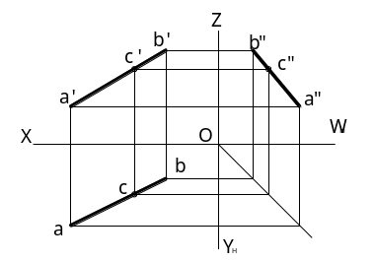
其投影为：
V
'
b
c
'
B
b"
反之，若点的各投影分别属于直线的同名投影，且分割线段的投影长度成定比，则该点肯定在该直线上。
a
'
C
C"
W
A
A
a"
c
a
H
（2）若点的投影有一个不在直线的同名投影上，则该点肯定不在该直线上。
Yw

Slide 26
例1：判断点K是否在线段AB上。
Z
①
K 点在直线 AB 上
b′
b″
k′
a′
k″
a″
X
Y_{W}
O
a
k
b
Y_{H}

Slide 27
例1：判断点K是否在线段AB上。
②
a′
a″
k′
k″
●
●
b′
b″
因k″不在a″ b″上，
故点K不在 AB 上。
a
k
●
b
另一判断法?
应用定比定理

Slide 28
例2：试在直线AB上确定一点C，使AC:CB=2:3，求C点的两面投影。
b′
C ′
a′
X
O
a
c
b

Slide 29
例3：试在直线AB上其一点 C，使AC = 25 mm， 求点C的投影。
b′
c′
ΔZ_{AB}
a′
X
O
a
A
C
B
=ΔZ_{AB}
在AB上量取
AC=25mm
c
b

Slide 30
END

